Slide 1
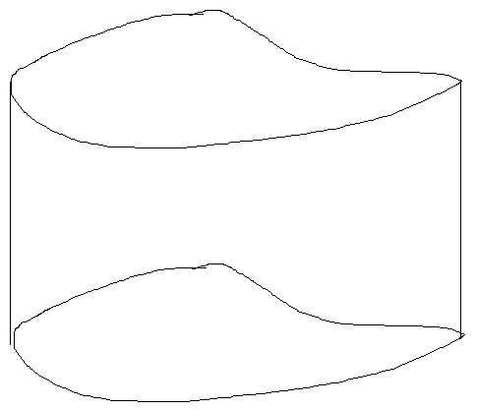



$$\sum_{T}{}$$
$$∂^{∗}U_{T}$$
$$\sum_{0}{}$$

